Slide 1
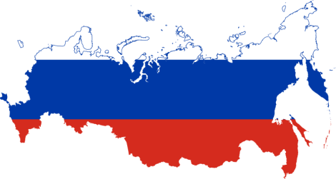
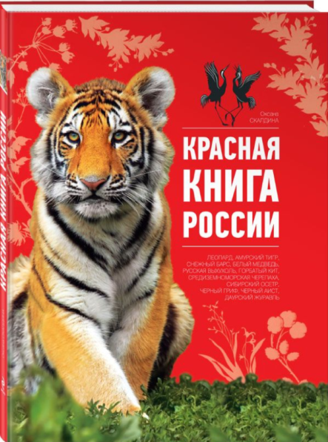
Урок по окружающему миру в 3 классе
Красная книга России.
Правила поведения в природе
Составители:
Горбунова Алевтина Юрьевна
МБОУ «Многопрофильная школа №181»
Советский район город Казань
Республика Татарстан
Михайлова Татьяна Николаевна
МАОУ «Лицей № 121
имени Героя Советского Союза С. А. Ахтямова»
Советский район город Казань
Республика Татарстан

Slide 2

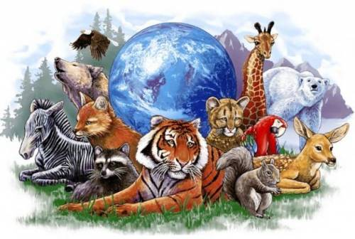
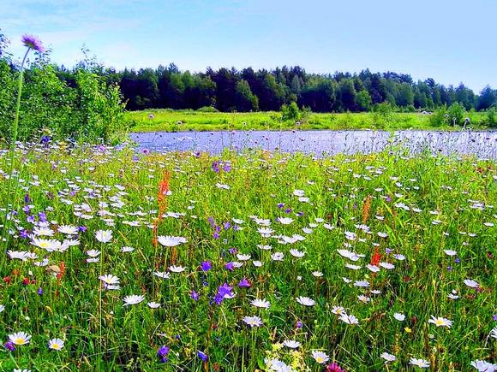
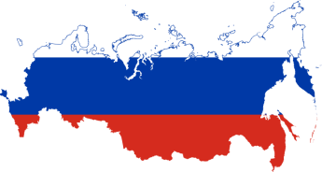
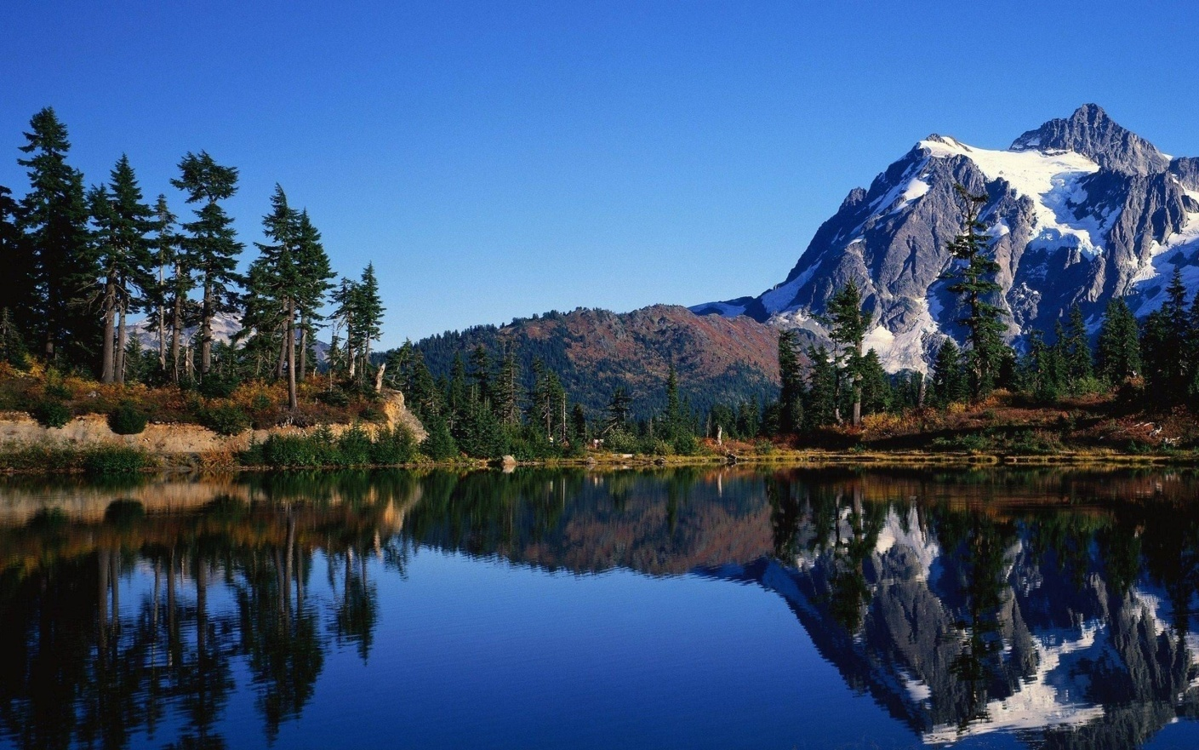
ЭПИГРАФ
Я умею думать,
Я умею рассуждать,
Что полезно для природы,
То и буду выбирать.

Slide 3
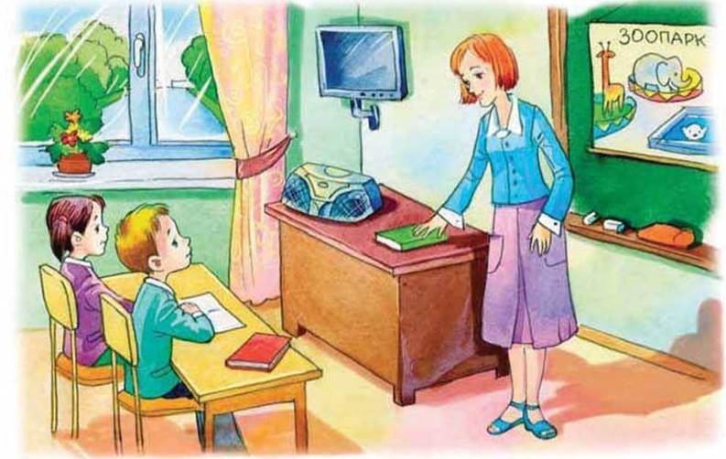

В класс пришёл –
Не хмурь лица,
Будь активным
До конца.
Не стесняйся,
Не кривляйся,
Всем законам
Подчиняйся.
А законы таковы:
- Говори чётко, быстро, уверенно.
- Один говорит – все слушают.
- Отрицаешь, предлагай.
- Сначала подумай – потом делай.
- Поблагодари товарища за выполненную работу.

Slide 4

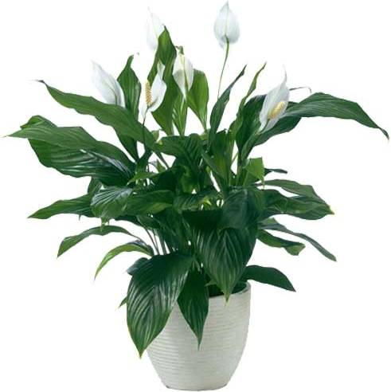
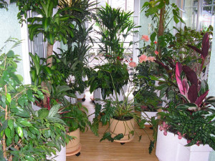
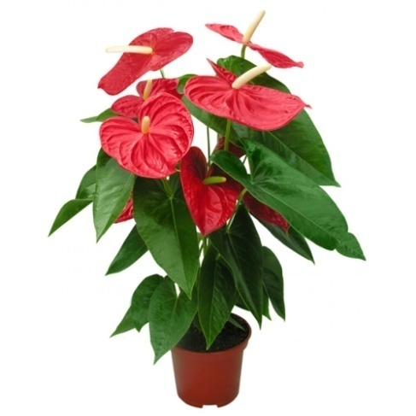
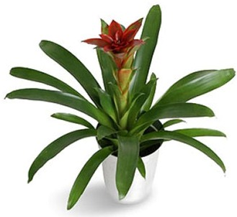
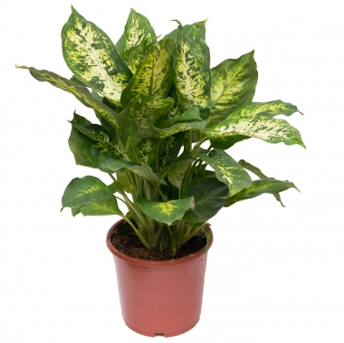
Домашнее задание
Рассказ «Растения в моем доме»

Slide 5
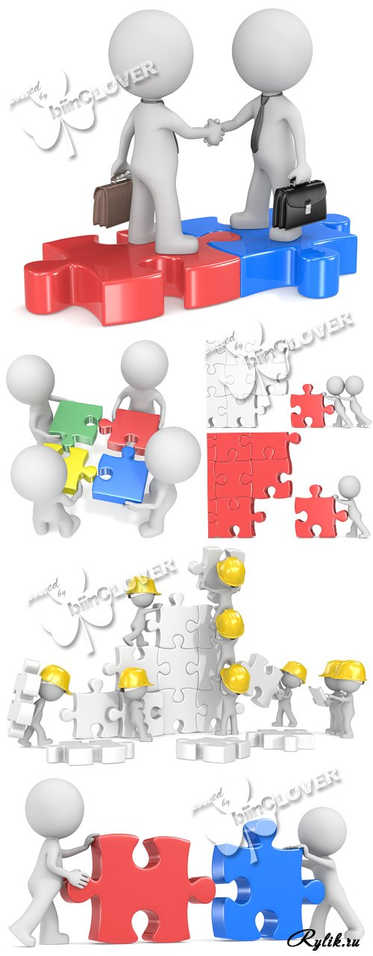

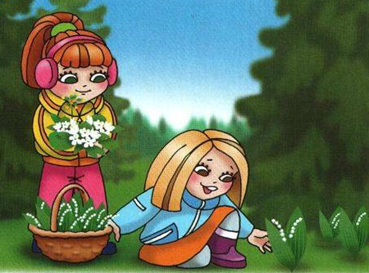
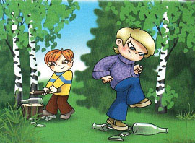
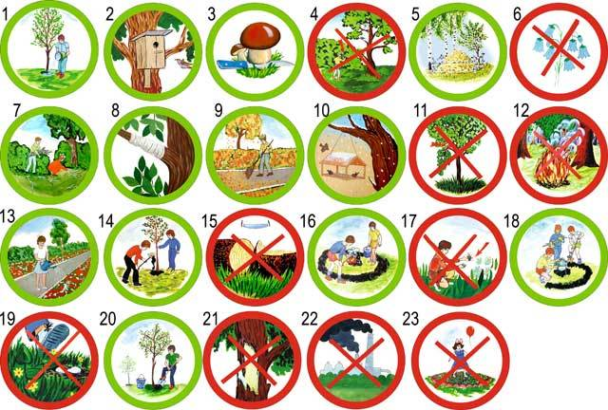
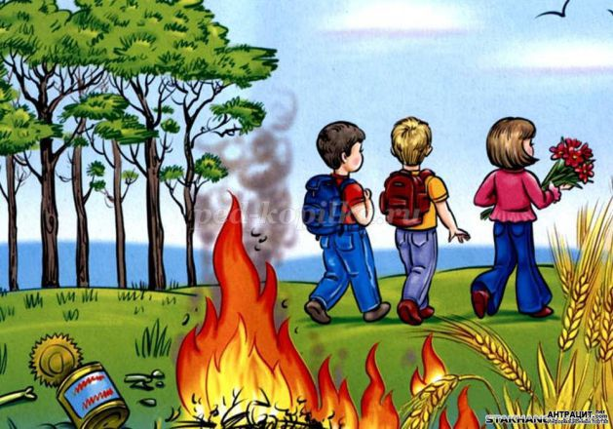
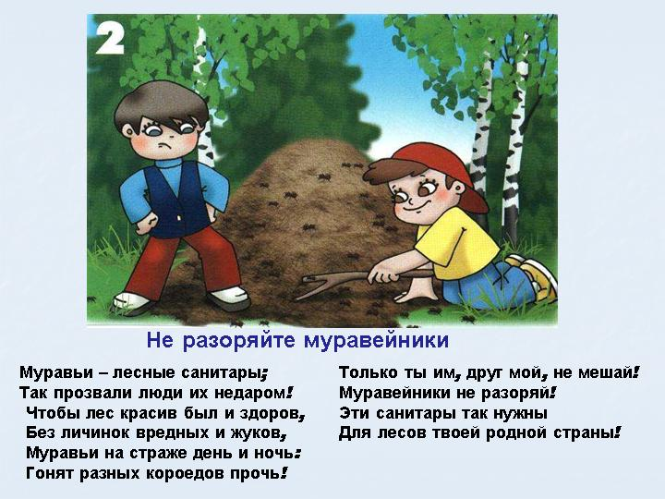
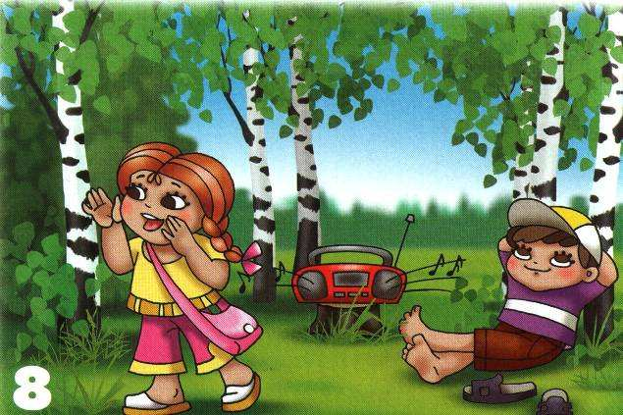
Работа в группе
Правила поведения
на природе
(красный конверт)
- Из данных картинок выберите те, которые соответствуют правилам природоохранного поведения в лесу.
- Докажите свой выбор.

Slide 6

Работа в группе
Собери
высказывание
(белый конверт)
Охранять
-
охранять
значит
Родину
природу

Slide 7
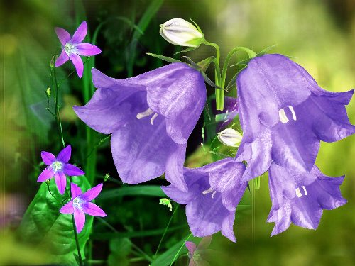
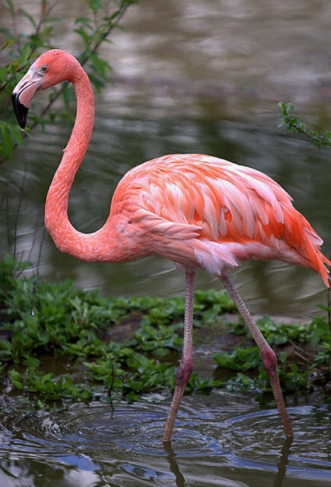

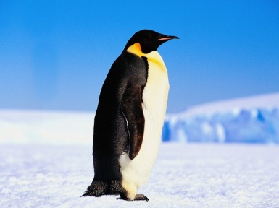
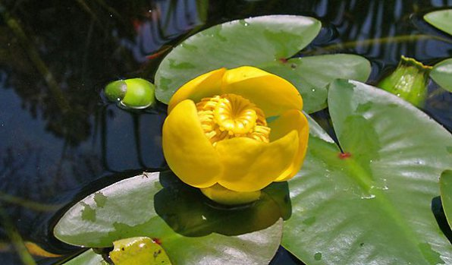
«Охранять природу –
значит охранять Родину»
Михаил Пришвин
Объясните смысл этого высказывания

Slide 8

Вам письмо!
« Здравствуйте, дорогие ребята!
К вам обращаемся мы: растения, животные – одним словом ПРИРОДА! Оглянитесь! Остановитесь! Подумайте!
Иногда мы слышим: «Человек – царь природы». Но кто поставил его над природой? Сам человек? Но кто тогда человек без природы? Представить себе это – просто невозможно. Пение птиц, аромат лугов, шелест листьев, большое разнообразие животного мира природа сама щедро раздает вам свои богатства, а в замен просит: «Берегите природу! Относитесь к ней бережно!»

Slide 9
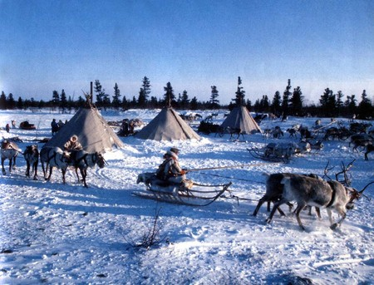
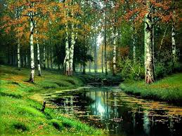

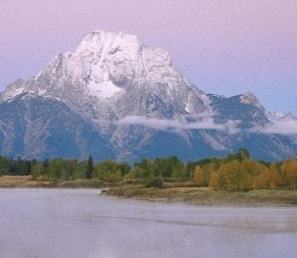
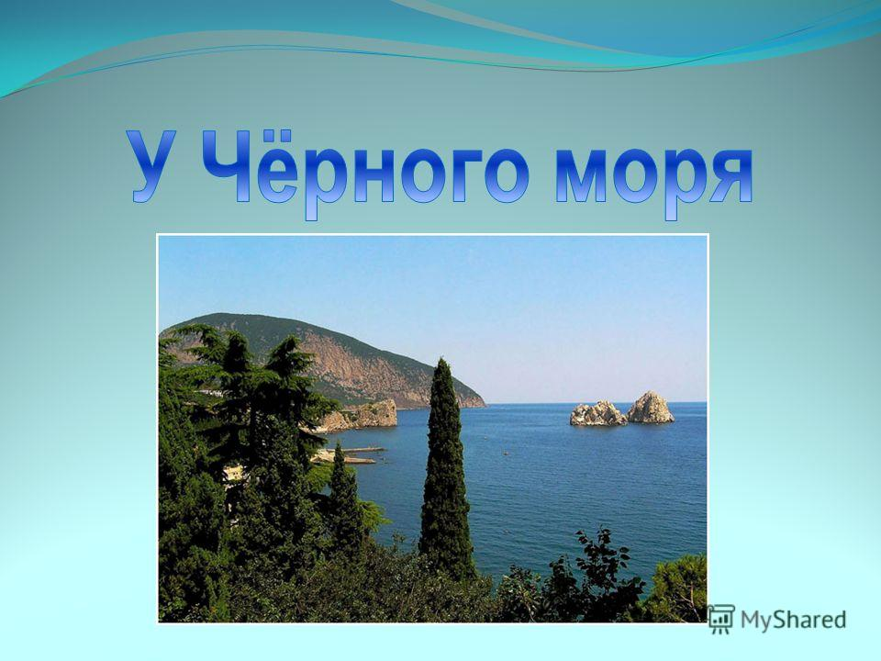

Slide 10


Подумай
Красная книга - это
1. Книга в красной обложке.
2. Книга – реестр сведений,
подлежащих охране редких,
исчезающих животных и растений.
3. Книга жалоб и предложений.
4. Книга боли.

Slide 11

Большой толковый словарь современного русского языка
Д.Н. Ушакова.
Красная книга – это название списков редких и
находящихся под угрозой
исчезновения видов растений и животных.

Slide 12
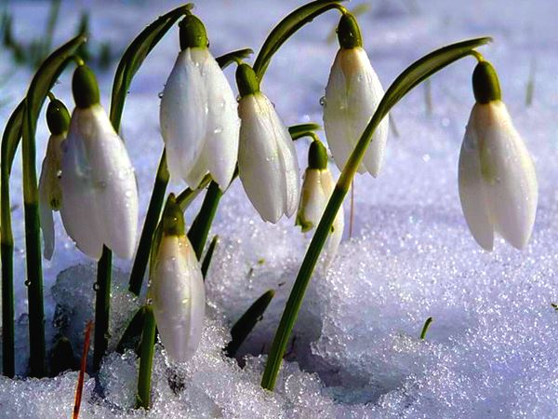
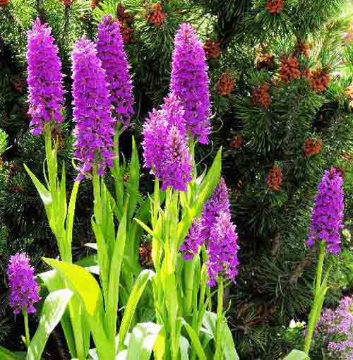
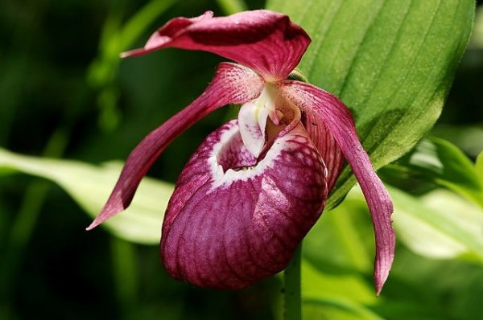
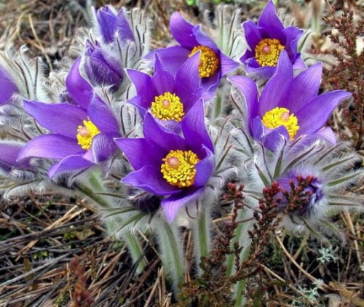
Растения из Красной книги
Первоцвет
Колокольчик
Сон-трава
Кубышка жёлтая
Венерин башмачок
Прострел

Slide 13

Работа в группе
Составьте диалог
- Что сказали друг другу, если бы встретились:
Венерин башмачок и человек
Кубышка желтая и человек
Сон -трава и человек
Подснежник и человек
Колокольчик и человек
Ятрышник
и человек
- Расскажите ситуацию по ролям.

Slide 14
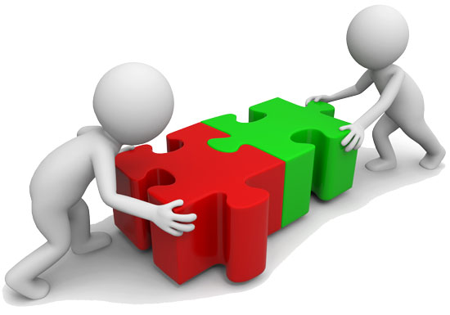


Работа в паре
Вот вопрос:
Как мы с вами можем повлиять
на то, что бы эти растения продолжили радовать людей
на нашей планете?
Ваши предложения.

Slide 15
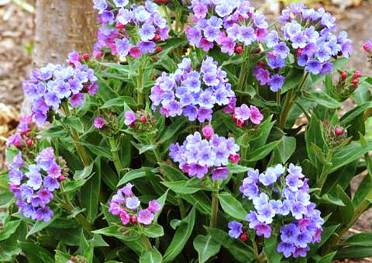
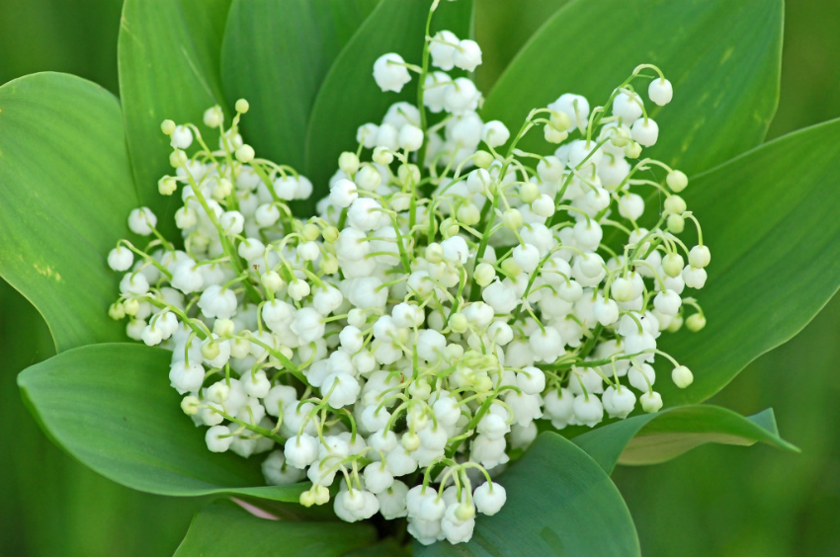
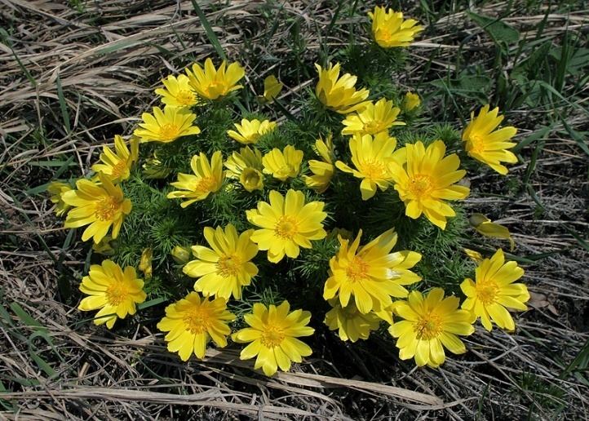
Поэтическая страничка
Чтоб сохранить красу родной Земли,
Чтобы сберечь растенья и цветы,
Все исчезающие виды
В книгу Красную сейчас занесены.
Там сон-трава и медуница,
Прекрасная кувшинка, горицвет.
Венерин башмачок и ландыш,
Весны чудесной вестник - первоцвет.
Красная книга – книга - тревоги.
Знай, все растения в ней - недотроги.
Рвать не нужно их, друзья!
Охраняйте их всегда!

Slide 16
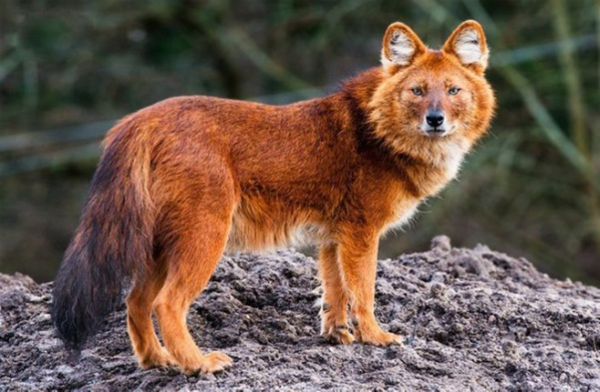
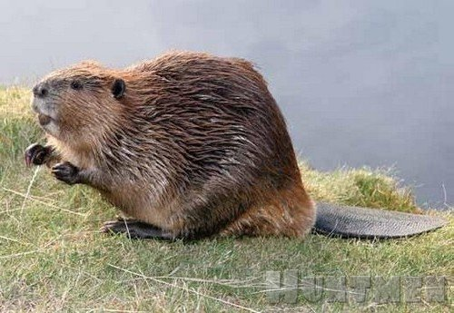
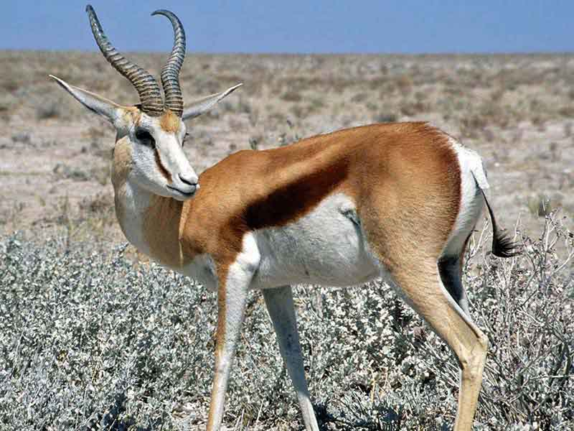
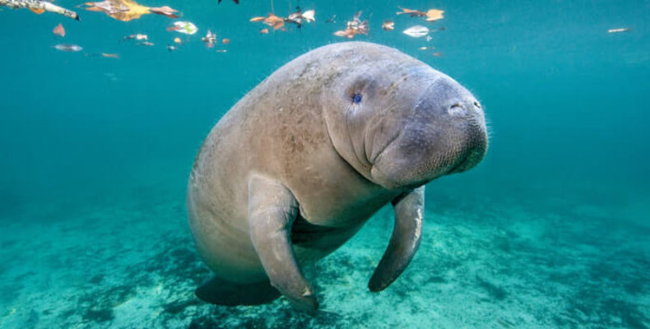
Животные из Красной книги
Красный волк
Речной бобр
Розовый фламинго
Королевский
пингвин
Жёлтый джейран
Морская корова

Slide 17
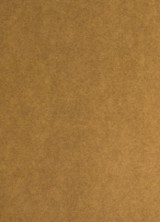
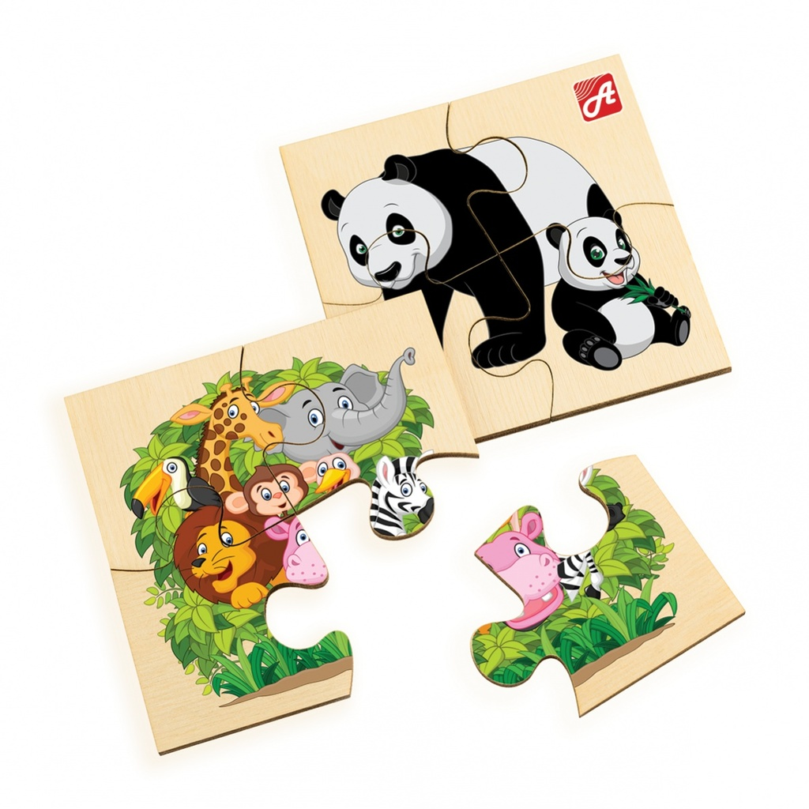

Работа в группе
Собери картинку
(Зеленый конверт)

Slide 18
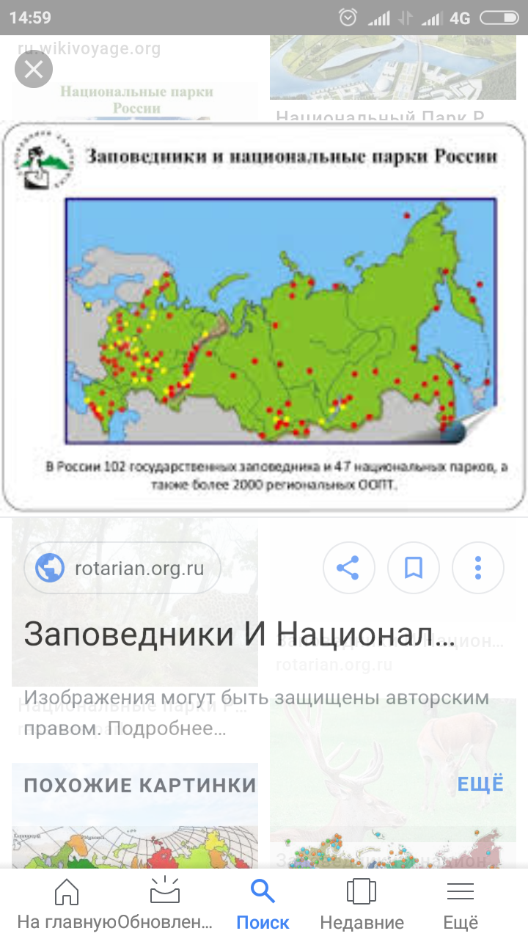
Работа с учебником
Прочитайте статью на
стр. 93 - 94
Карта национальных парков и заповедников России
- Что такое национальный парк?
- Почему создаются
национальные парки?
Что такое национальный
заповедник?
Чем отличается национальный парк от
национального заповедника?
- Есть ли заповедники в Республике Татарстан?

Slide 19
Страницы Красной книги
Сведения о восстановленных видах и находящихся вне опасности
Сведения о видах, находящихся под угрозой исчезновения
Сведения о редких видах
Сведения об уязвимых виды
Сведения о мало изученных и редких видах
Черными страницы стали тогда, когда вообще с лица Земли исчезли некоторые виды

Slide 20


Slide 21
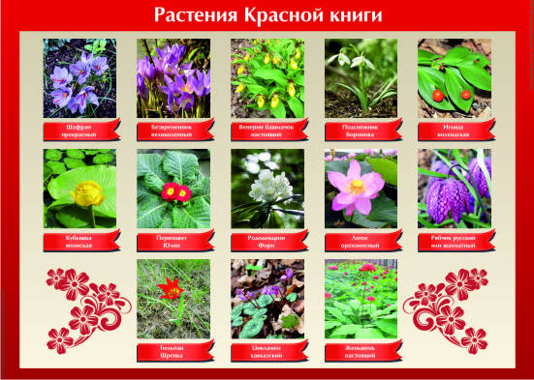

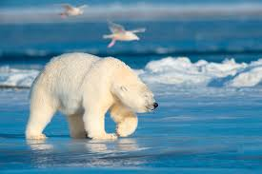
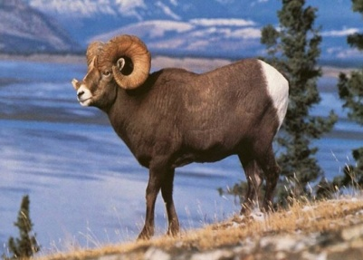
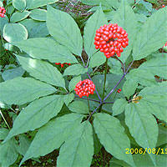
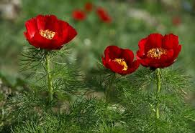
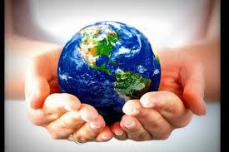
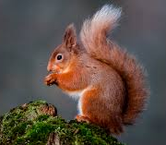
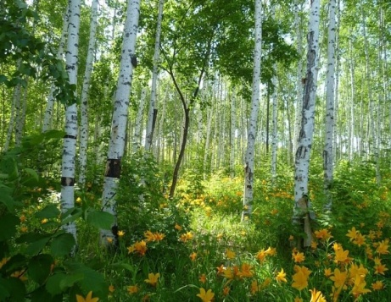

Береги природу – природа наш дом!

Slide 22
Ваше мнение
Всё было очень интересно и полезно
Было интересно, но понравились
только творческие задания
Было интересно, но некоторые
задания были для меня сложными
Мне не интересна эта тема

Slide 23







Список добрых дел
А твои дела какие?

Slide 24

Домашнее задание
Подумать над проблемными ситуациями и найти решение.
Учебник стр. 88 – 95
Творческое задание выбери себе сам.
1. Составить книжку - малышку:
- «Растения из Красной книги»
- «Животные из Красной книги»
Разработать мини-проект :
«Красная Книга Республики Татарстан»

Slide 25

До свиданья!
Берегите природу!

